Slide 1
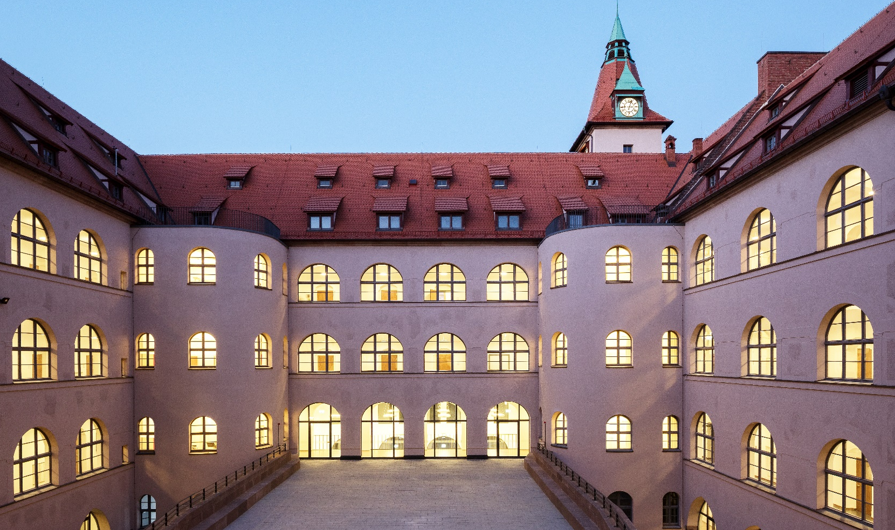


3.11.2025: Notation von Neumen- schriften bis zur Mensuralnotation
Titel Fett
HIER IST PLTZ FÜR TITEL ODER BEGRÜSSUNG

Slide 2
Andreas Waczkat: Artikel „Notierung, musi-kalische“, in: Enzyklopädie der Neuzeit, Bd. 9, Stuttgart/Weimar 2009, Sp. 246-250.
Begriff vom lateinischen Verb notare (kennzeichnen/ aufzeichnen)
Tonhöhe – Tondauer
Dynamik
Artikulation, Phrasierung, Klangfarbe
Cheironomie: Handzeichen eines Chorleiters (Bewegungsrichtungen)
Versuche, Tonhöhen absolut zu notieren: Tonhöhen in vertikaler Ordnung in einem Notenliniensystem
Tondauern in horizontaler Ordnung

Slide 3
Neumen – Modalnotation – Mensuralnotation
Neumen (9. bis 12. Jahrhundert)
- adiastematische Neumen (mehrdeutig hinsichtlich der Intervalle) bis ca. 1050
- diastematische Neumen (Notation auf Linien)

Slide 4
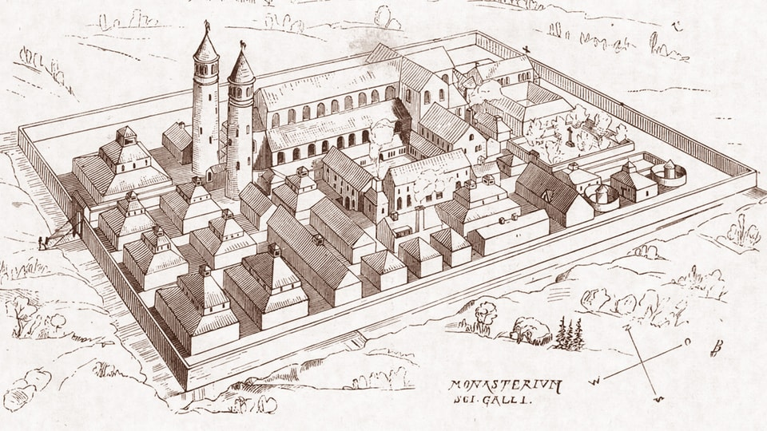
Kloster St. Gallen, gegründet 719

Slide 5
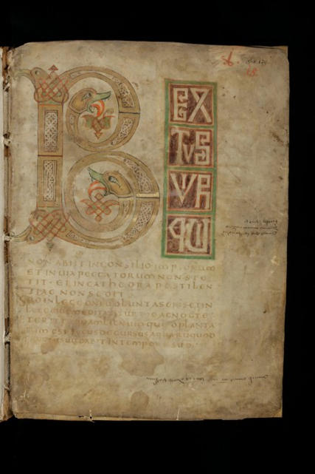
Psalter, hergestellt in der 2. Hälfte des 9. Jahrhunderts Pergament-Codex 286 Seiten 29 x 22,5 cm Stiftsbibliothek Kloster St. Gallen Cod. Sang. 15 www.e-codices.unifr.ch

Slide 6
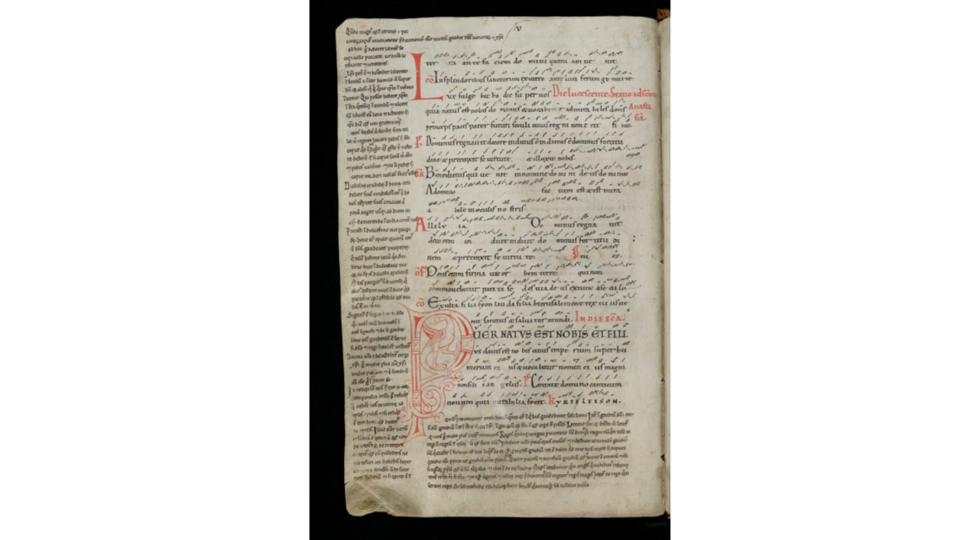
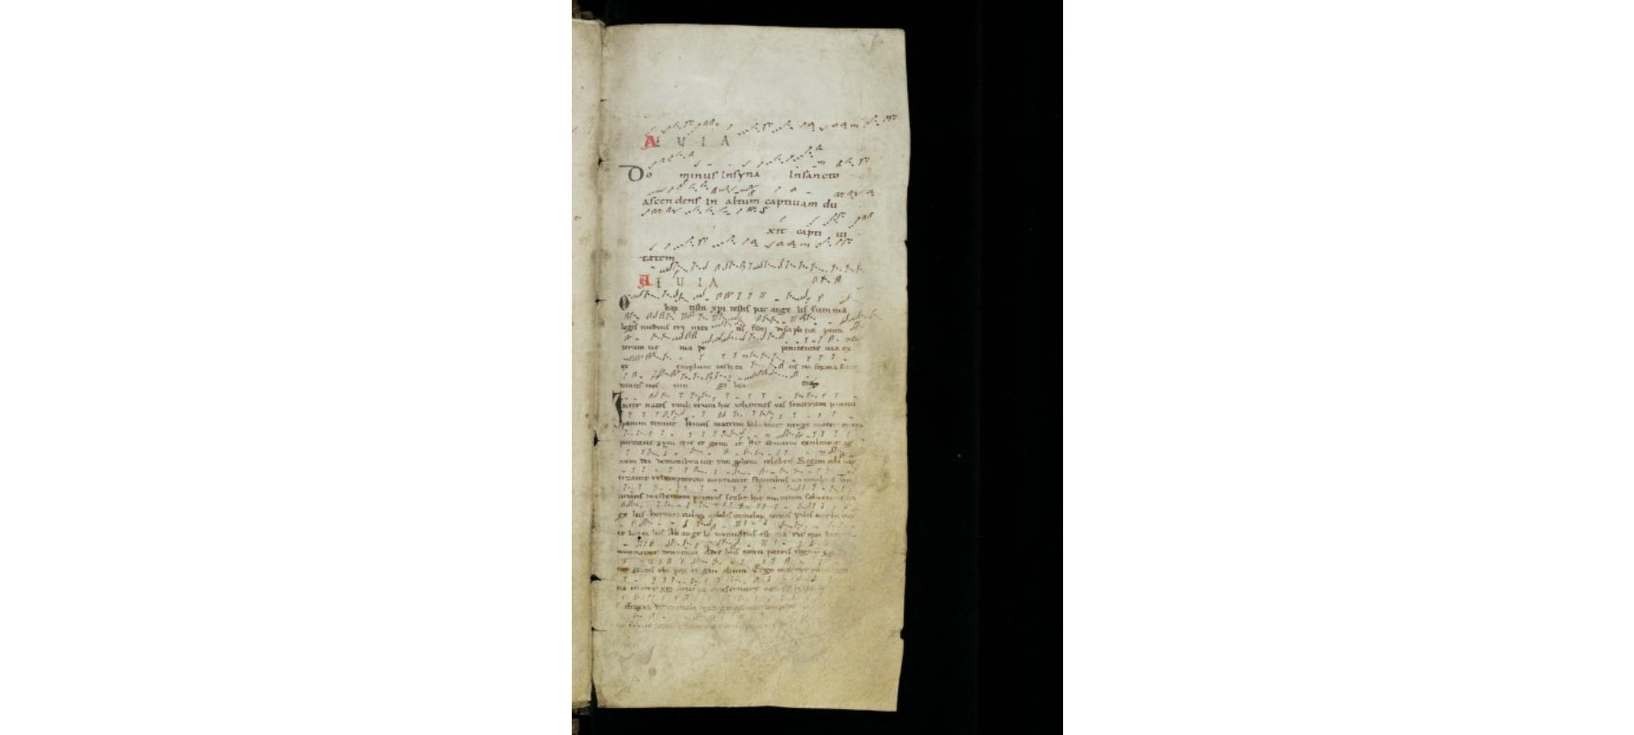
Adiastematische Neumen aus St. Gallen www.e-codices.unifr.ch

Slide 7
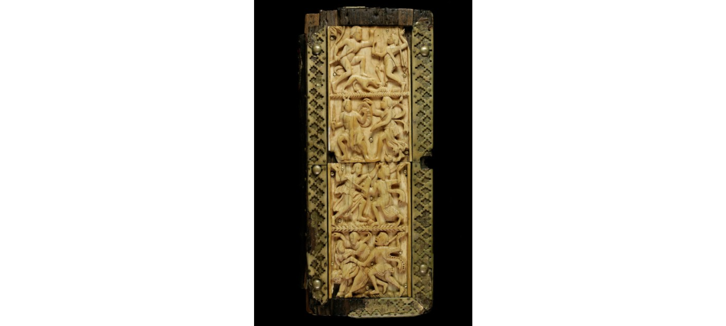
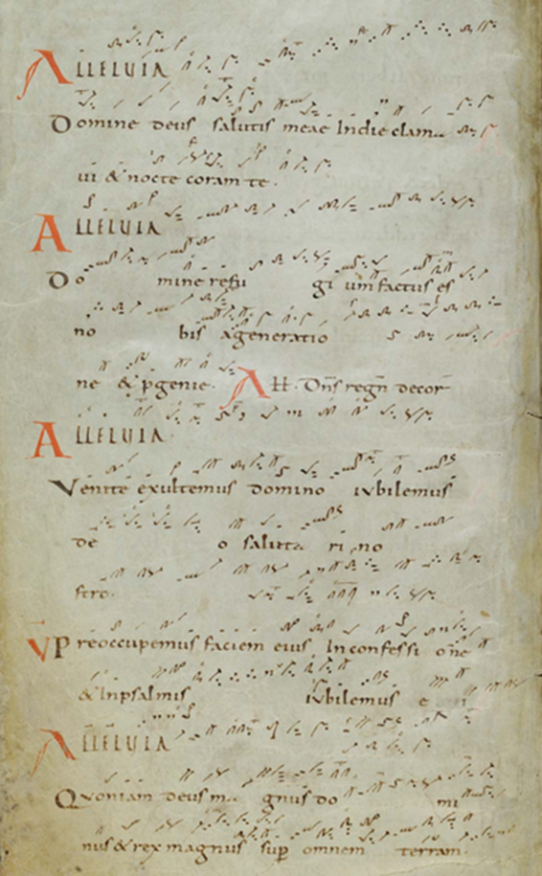
St. Galler Cantatorium, Cod. Sang. 359

Slide 8
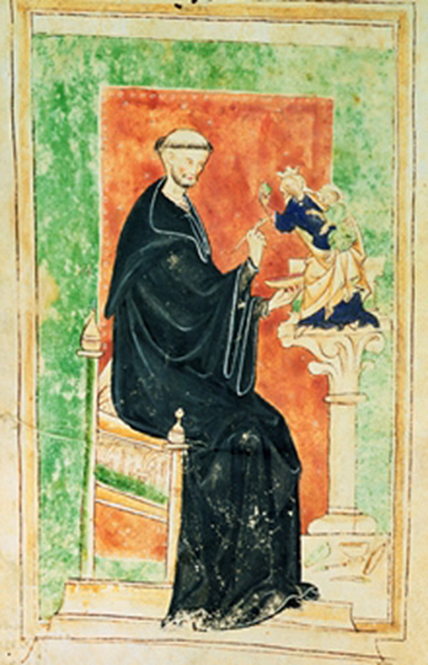
Tuotilo von St. Gallen (um 850 bis 913)

Slide 9
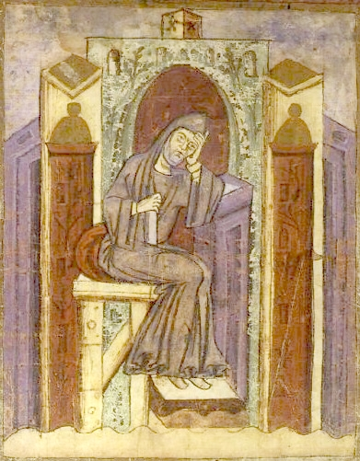
Notker Balbulus (840-912)

Slide 10
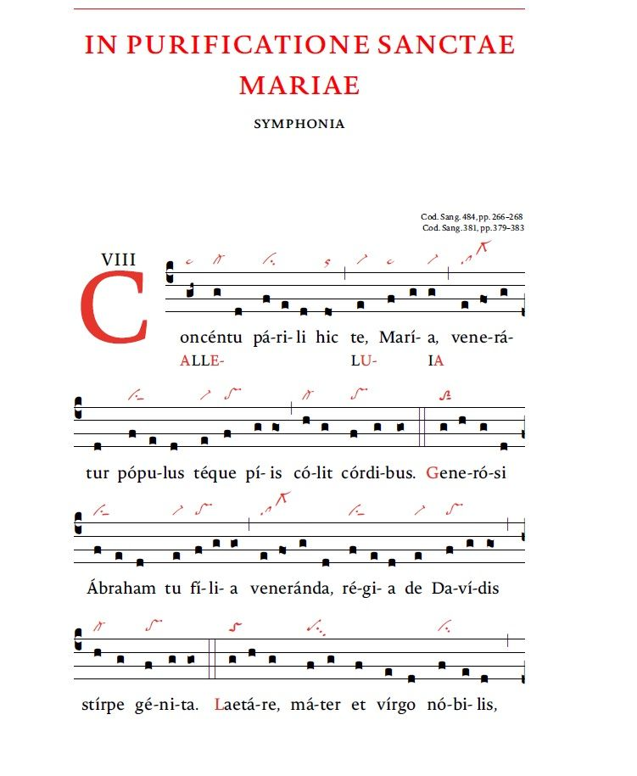
Stefan Morent: Edition der Sequenzen Notkers aus der Stiftsbibliothek St. Gallen Uni Tübingen 2016/17

Slide 11
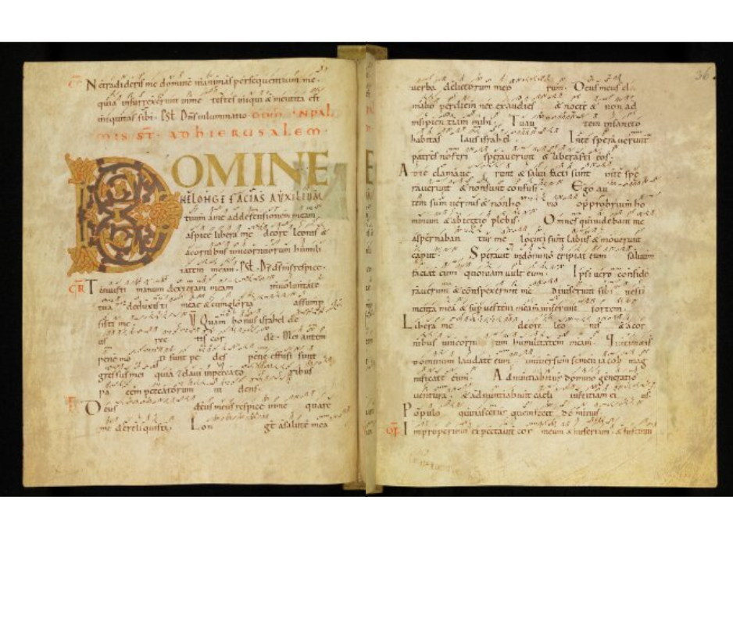
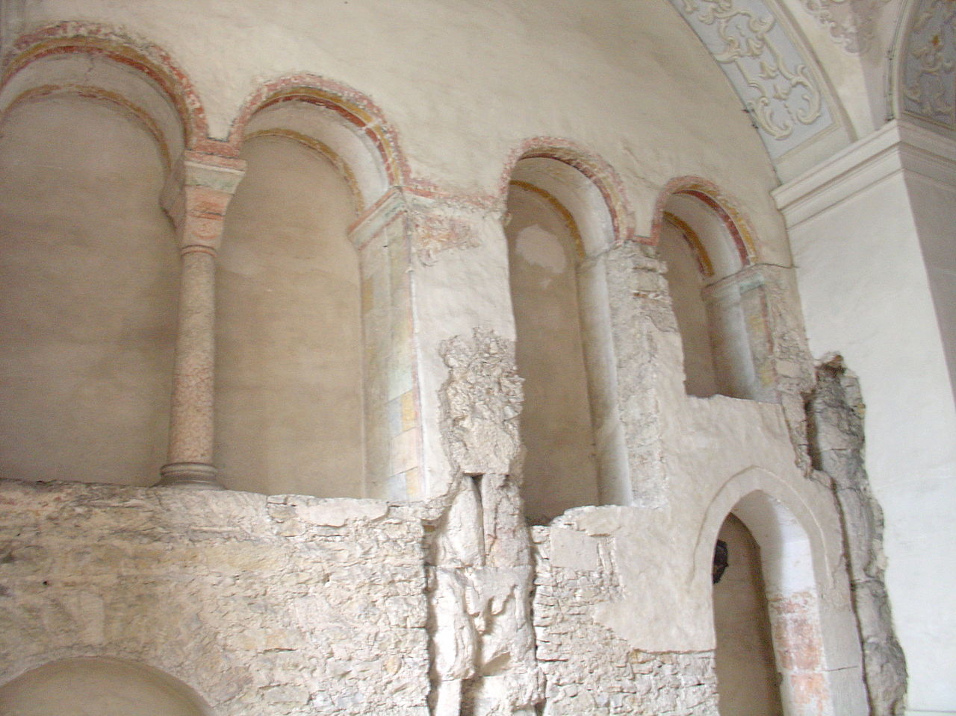
Codex Msc.li. 6 aus St. Emmeram in Regensburg, heute Bamberg, Staatsbibliothek

Slide 12
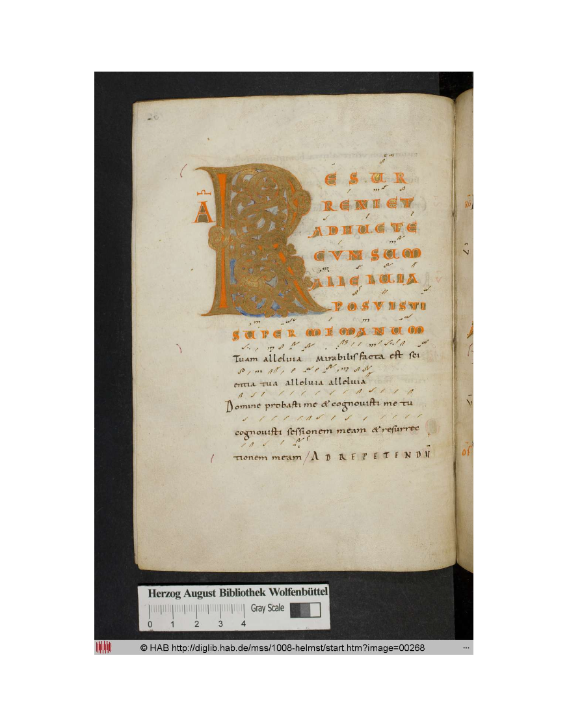
Mindener Graduale 1027-1032 in St. Gallen geschrieben und illuminiert für Bischof Sigebert von Minden adiastematische Neumen

Slide 13
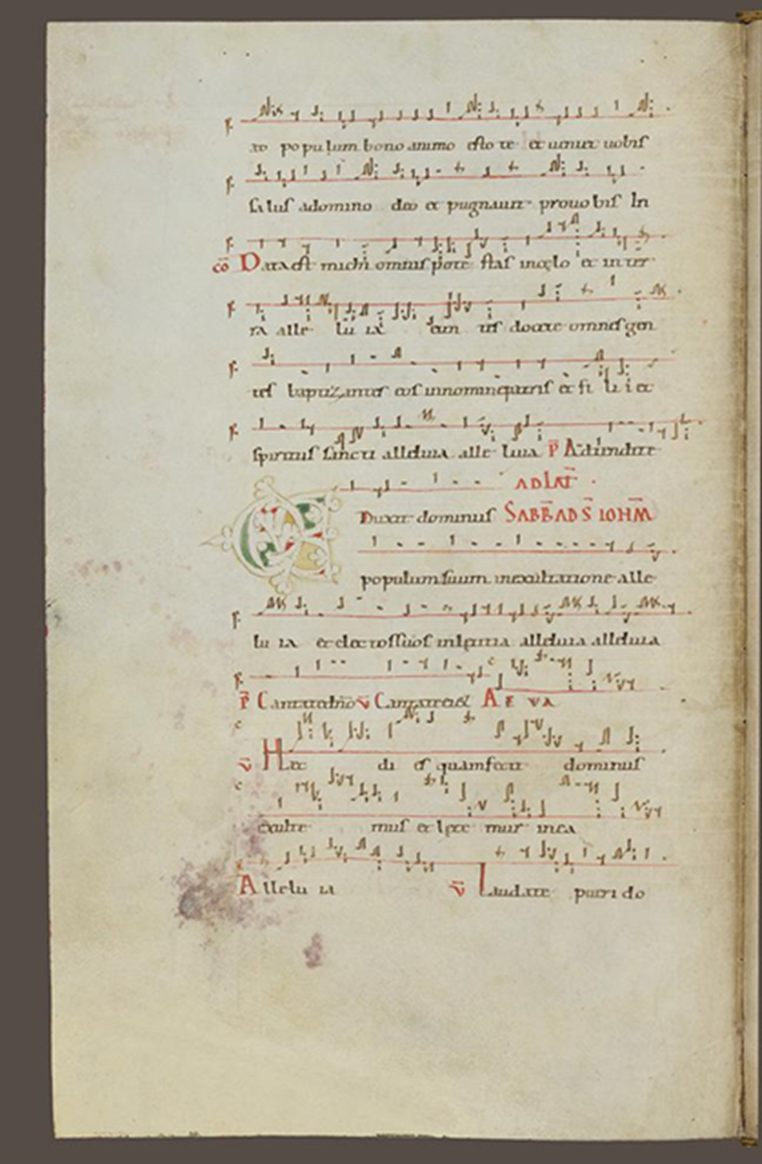
Diastematische Neumen St. Gallen

Slide 14
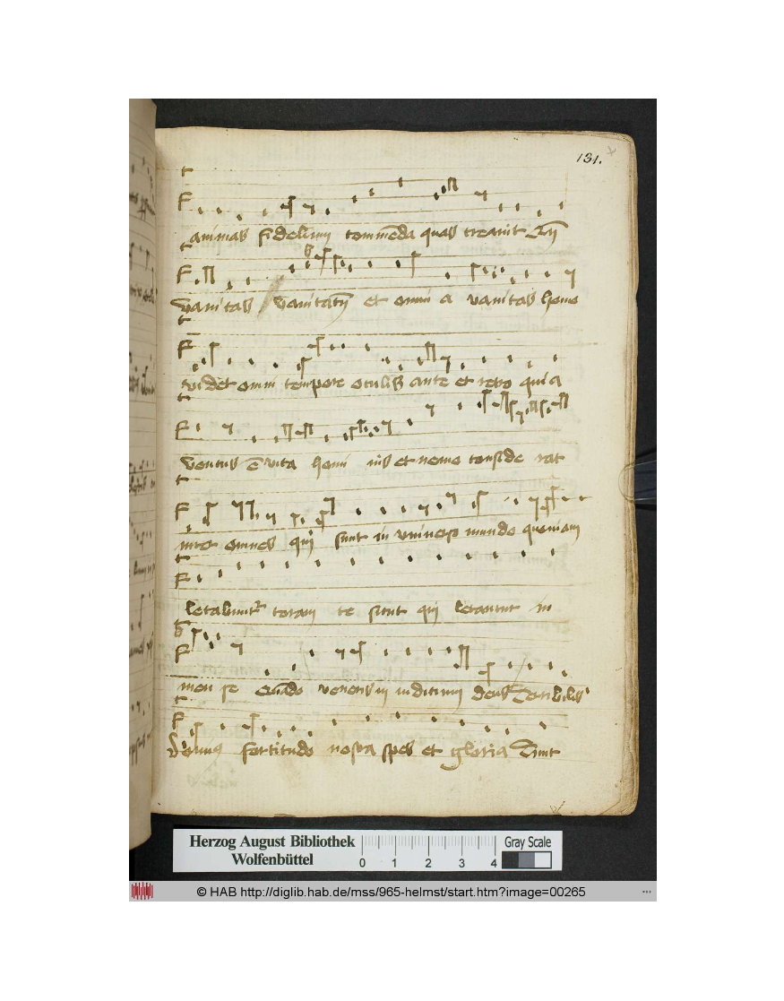
Hufnagelnotation Cod. Guelf. 965 Helmstedt Herzog August Bibliothek Wolfenbüttel

Slide 15
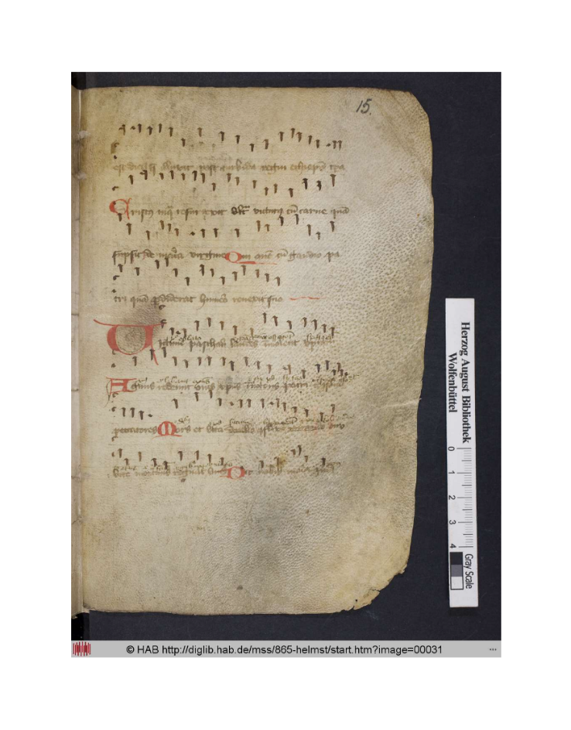
Cod. Guelf. 865 Helmstedt Herzog August Bibliothek Wolfenbüttel

Slide 16
Modalnotation (ab spätem 12. Jahrhundert)
Mehrstimmigkeit / Notre Dame: Wandel von Memorierschrift zu Komponierschrift

Slide 17
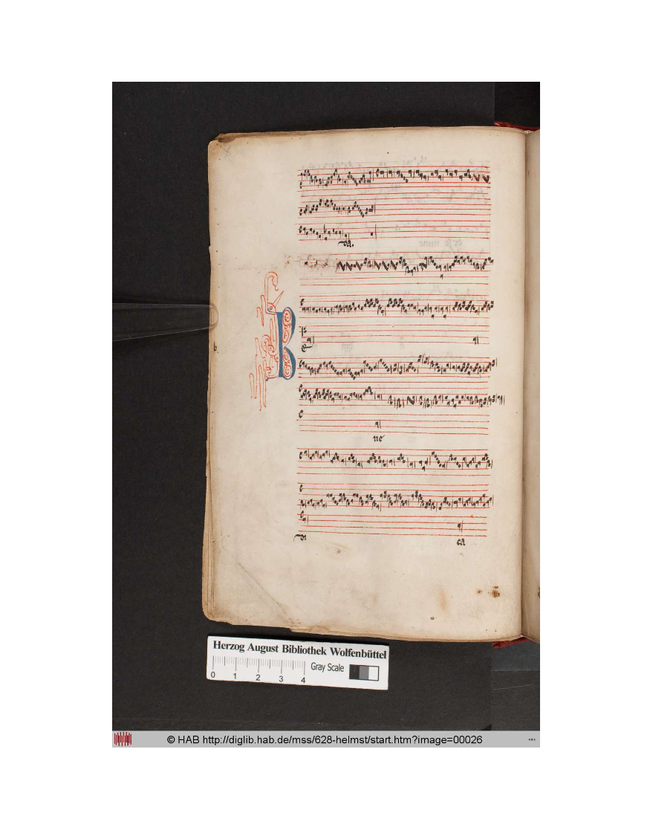
Cod. Guelf. 628 Helmstedt: Magnus Liber Organi [W1]

Slide 18
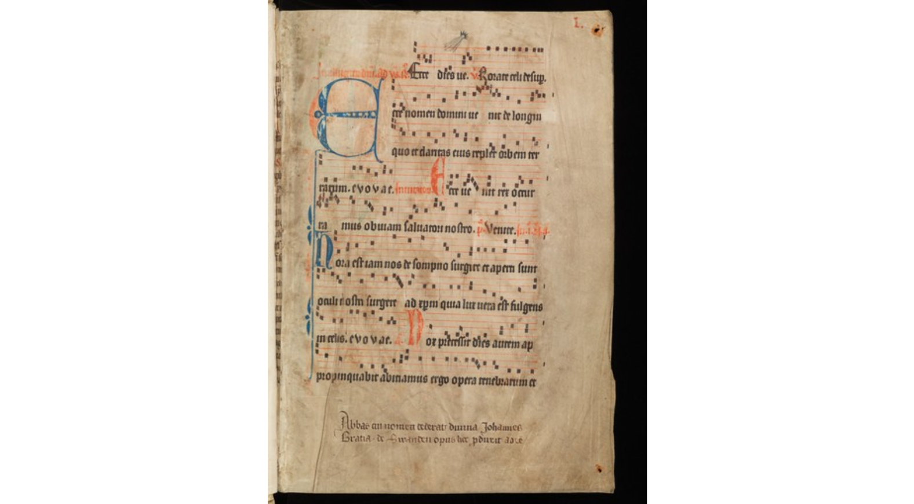
Modalnotation Antiphonarium Kloster Einsiedeln

Slide 19
Wechsel von Modalnotation zu Mensuralnotation (ab ca. 1240)
vorfranconische Notation: verdeutlichte Modalnotation, den Ausführenden müssen die Modi als mentale Modelle vertraut sein
Johannes de Garlandia: De mensurabilis Musica (nach 1250)
Der Übergang von vorfranconischer zu franconischer Notation wird markiert von:
Franco von Köln, Musiktheoretiker, Mitte 13. Jahrhundert
In seinem Lehrbuch Ars cantus mensurabilis (um 1280) werden in 14 Kapiteln notations- und kompositionstechnische Probleme, insbesondere Probleme der konsonanten und dissonanten Zusammenklänge behandelt.

Slide 20
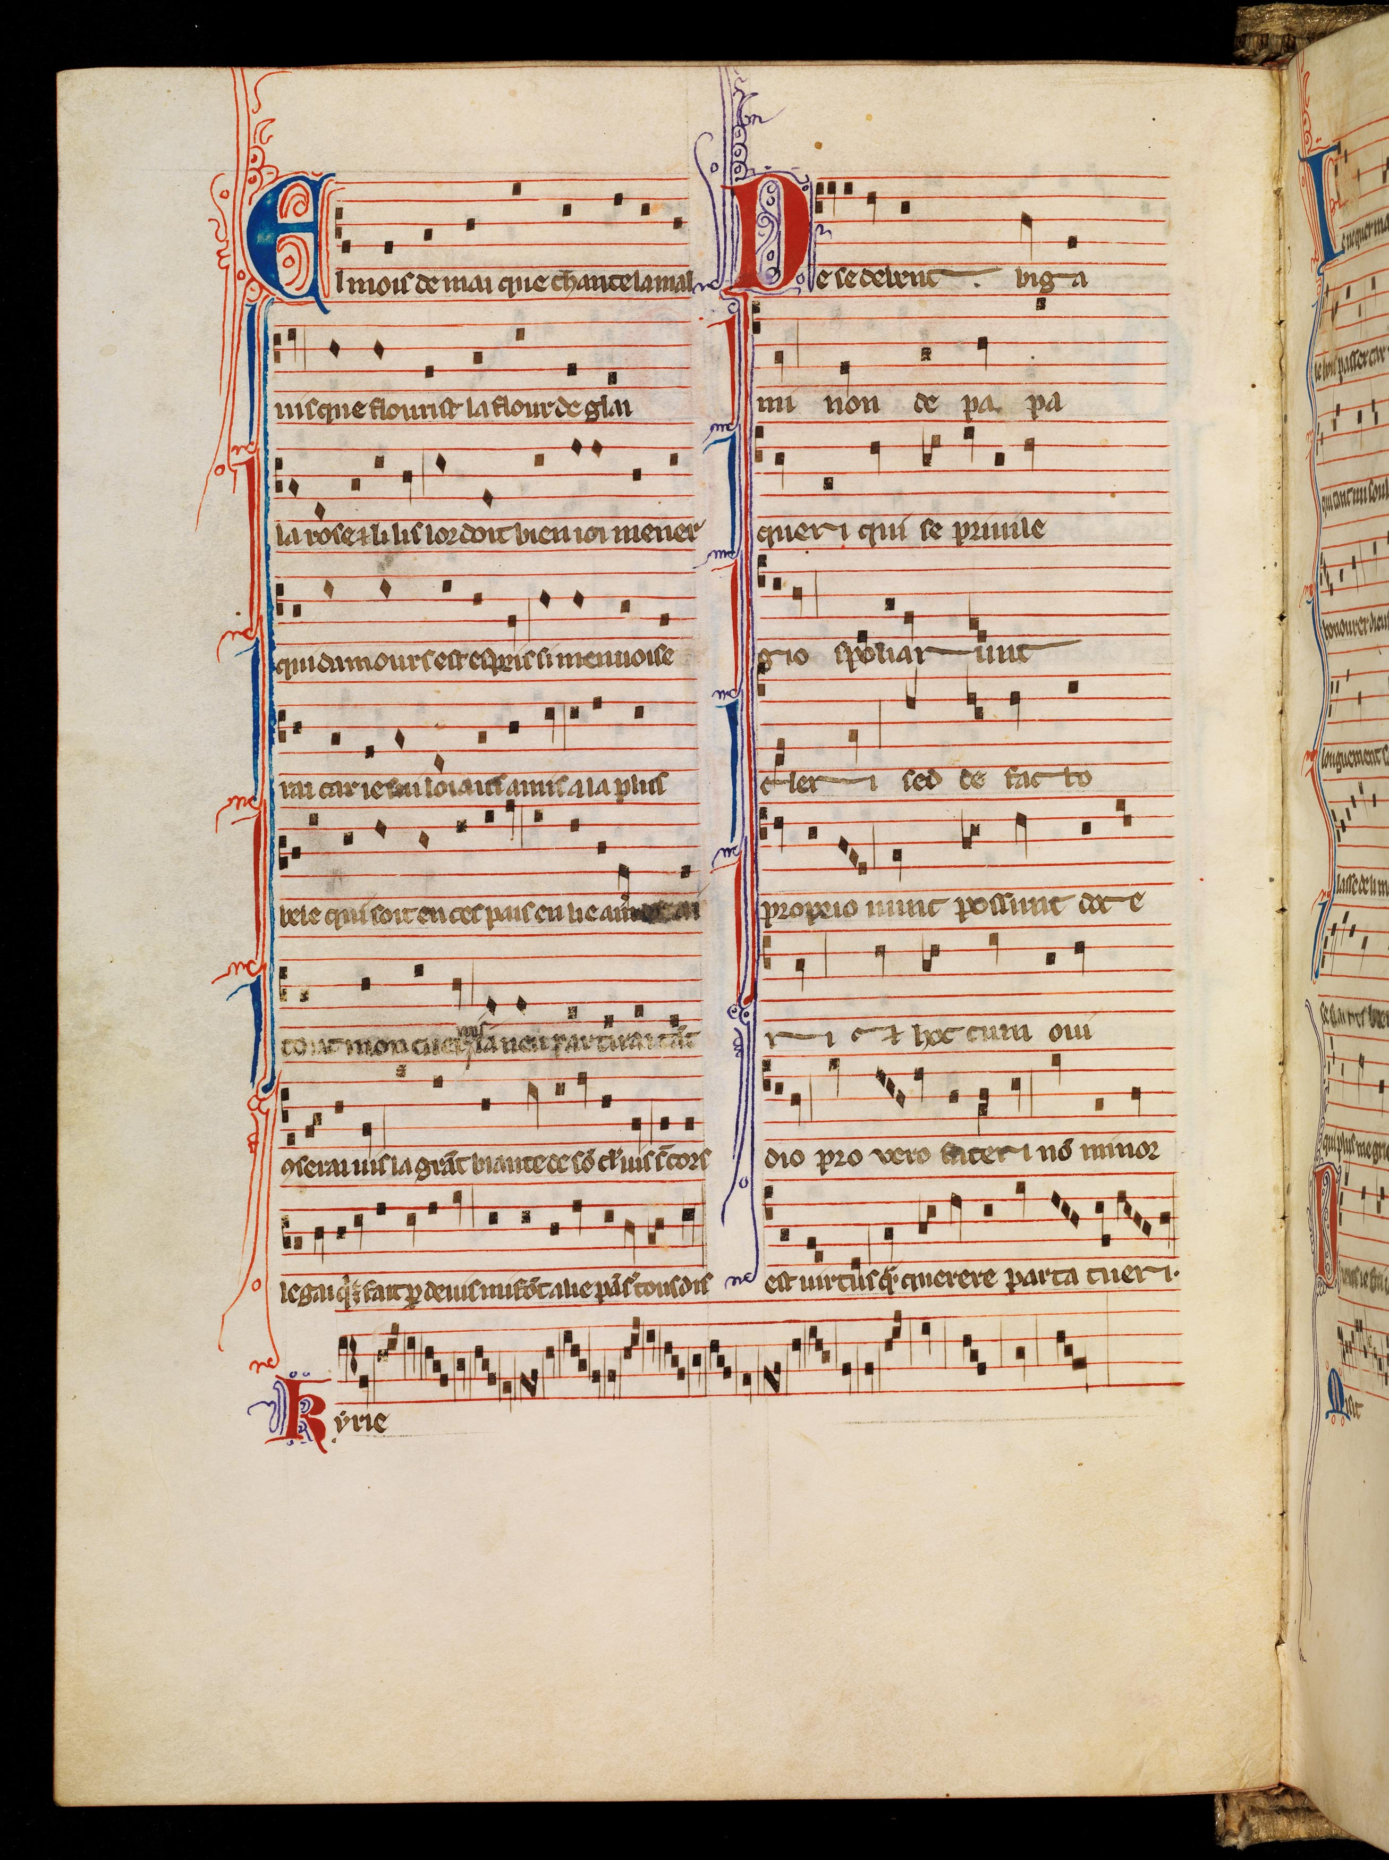
Codex Bamberg Staatsbibliothek Bamberg Msc.Lit 115

Slide 21
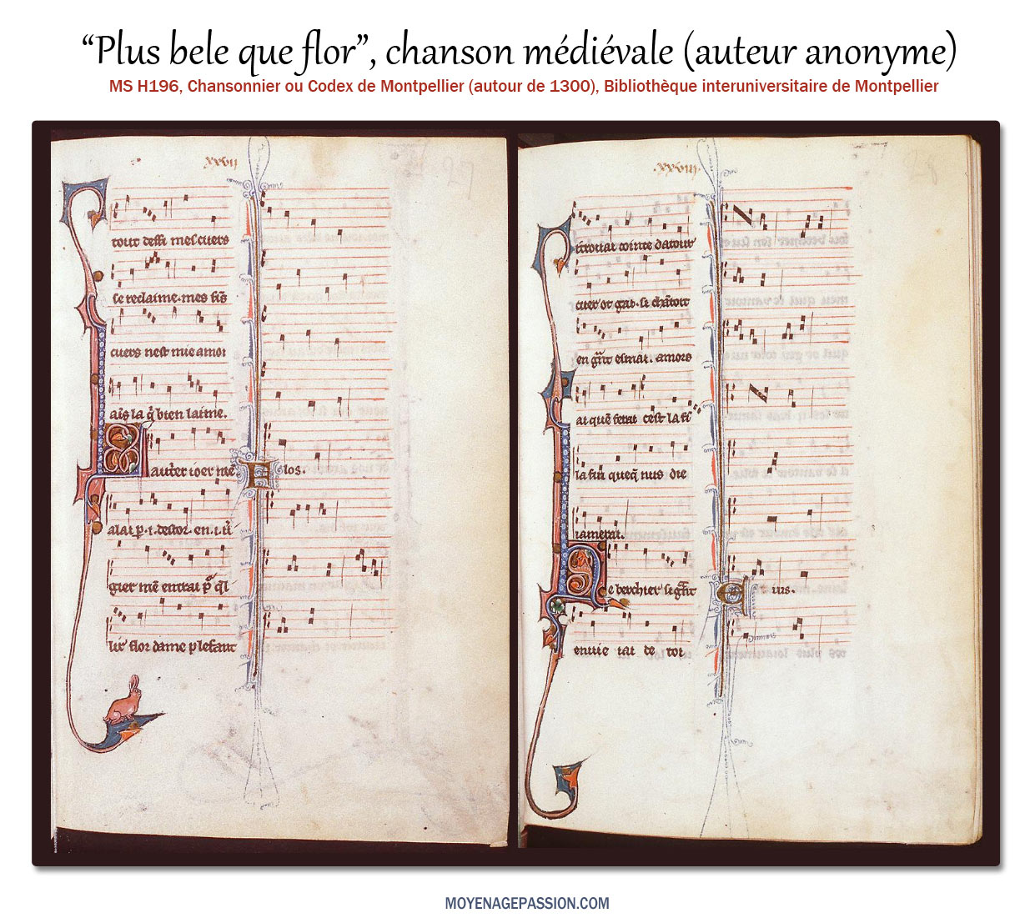

Slide 22
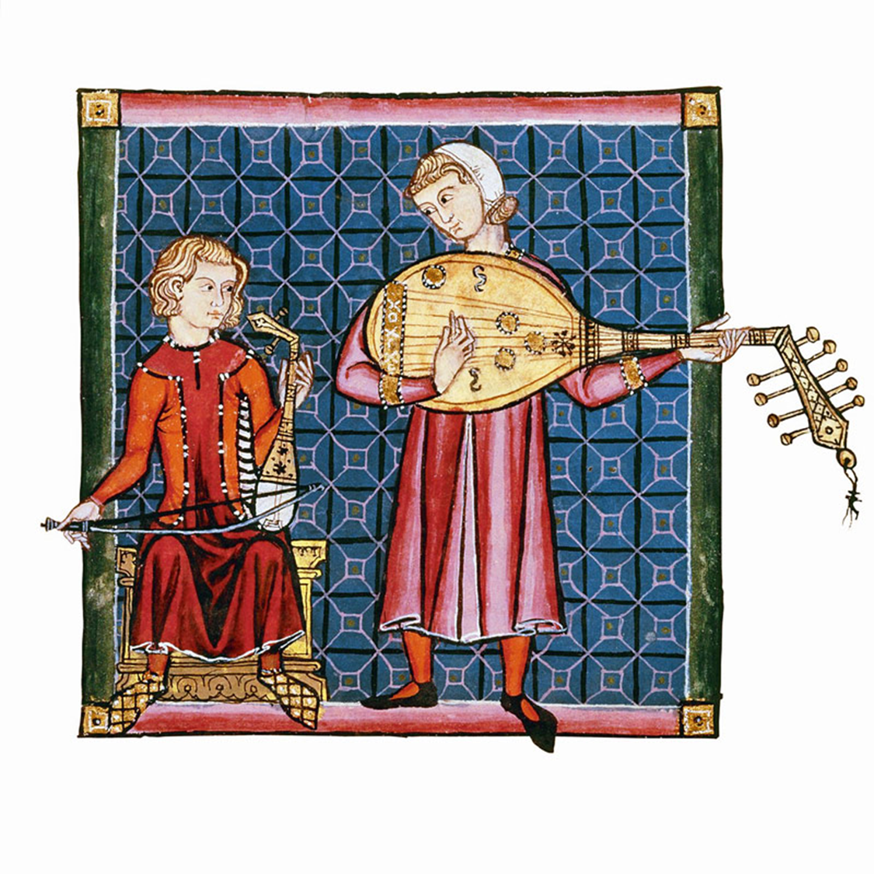
Klangbeispiele: Codex Bamberg: El mois de mai Codex Montpellier: S’on me regarde

Slide 23
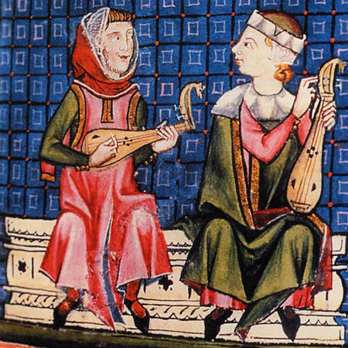
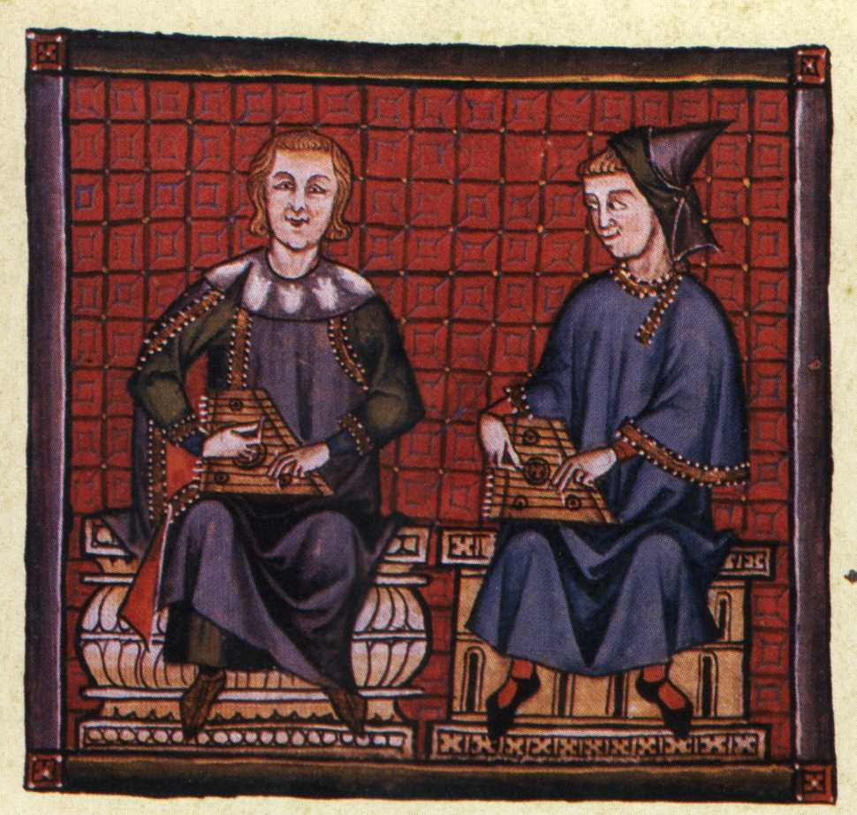
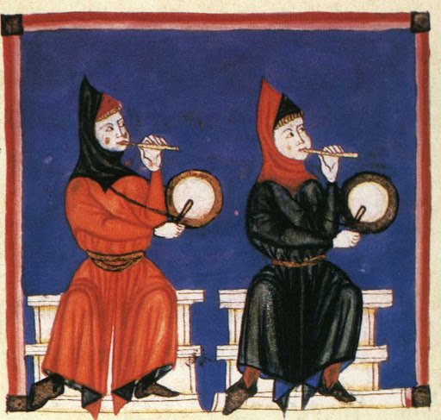
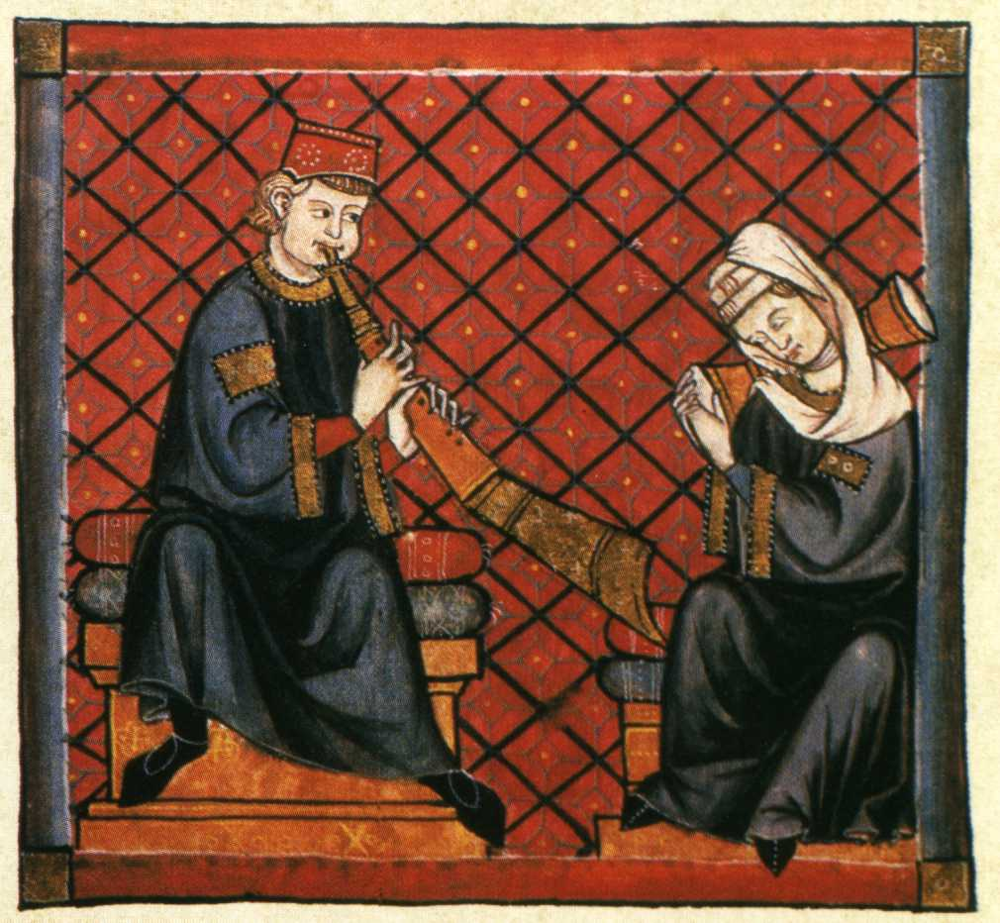
Cantigas de Santa Maria Lieder- sammlung des Mittel- alters mit Miniaturen von Musik- instrumenten

Slide 24
Mensuralnotation
schwarze Mensuralnotation: Entwicklungsprozess im 12. bis 14. Jahrhundert
weiße Mensuralnotation: bis Ende 16. Jahrhundert

Slide 25
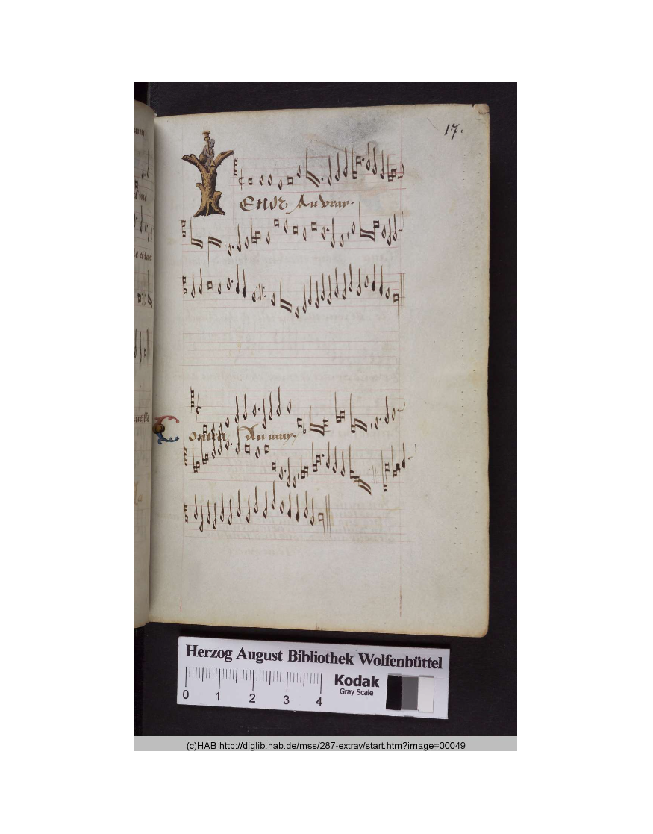
Wolfenbütteler Chansonnier 2. Hälfte 15. Jh. Herzog August Bibliothek 287 Extrav. Mensuralnotation

Slide 26
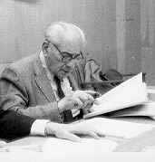
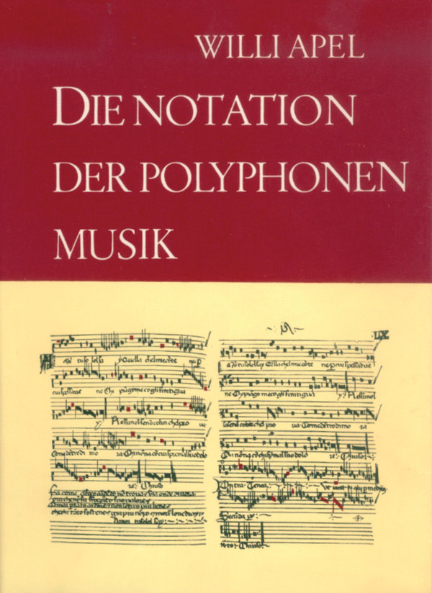
Willi Apel (1893 in Konitz - 1988 in Bloomington) „legendary musicologist, author, and teacher”

Slide 27
Codex Bamberg

Slide 28
Ligaturen
Man muss bemerken, dass ein Unterschied besteht zwischen dem Singen mit und ohne Text. Wenn kein Text vorhanden ist, so werden die Noten so viel als möglich zu Ligaturen zusammengefasst. Ist aber ein Text da, so werden sie teils legiert und teils nicht; doch werden sie häufiger in Einzelnoten auseinandergesetzt als in Ligaturen zusammengefasst.

